Slide 1







Esta es una creación de Jaz-Pac

Slide 2

Teoría de los cinco
elementos Feng Shui
Los orígenes del feng shui se pierden en la antigüedad. Se cree que comenzó a desarrollarse hace más de 6000 años basándose en una creencia muy arraigada en china... ¡Nuestro ambiente modela nuestras vidas!
El feng shui una ciencia-arte que nos enseña, entre otras cosas, como redistribuir el mobiliario en una habitación o lugar determinado para crear corrientes positivas de energía y armonizar el ambiente, o coordinar las luces, plantas y objetos de arte para lograr un balance ideal y hasta elegir el mejor lugar para construir un edificio... Ya que según la filosofía china ¡en un ambiente armonizado hay salud física, mental y espiritual!.

Slide 3
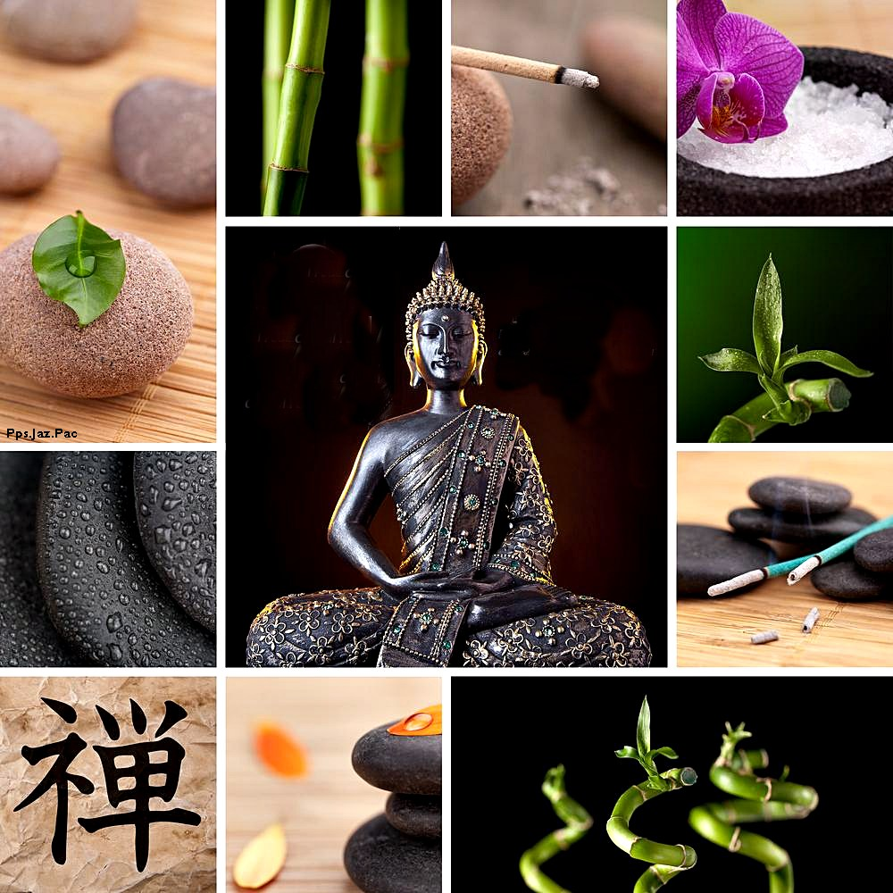

Slide 4
Decorar la cocina según el feng shui
Si bien la cocina a nivel mundial es mucho más antigua que la disciplina Feng Shui, la primera siempre estuvo basada en los pilares del segundo, puesto que los cinco elementos que integran el Feng Shui, siempre estuvieron y estarán incluidos en la cocina.
Recordemos que los cinco elementos que componen el Feng Shui son estos: agua, fuego, tierra, metal y madera. En toda cocina, estos elementos están representados por los siguientes: el fuego, por las hornillas de la propia cocina e incluso por el horno, también el horno microondas. El agua está representada por grifería, también por refrigeradores. La tierra por las cerámicas o mármoles, también granitos; y son los que aportan estabilidad y contención para el exceso del fuego. El metal siempre está presente en los utensilios para cocinar. En cuanto al elemento madera, aparece principalmente en las hierbas aromáticas que usamos para condimentar nuestros platos, y también en algunos utensilios de cocina que tenemos.

Slide 5
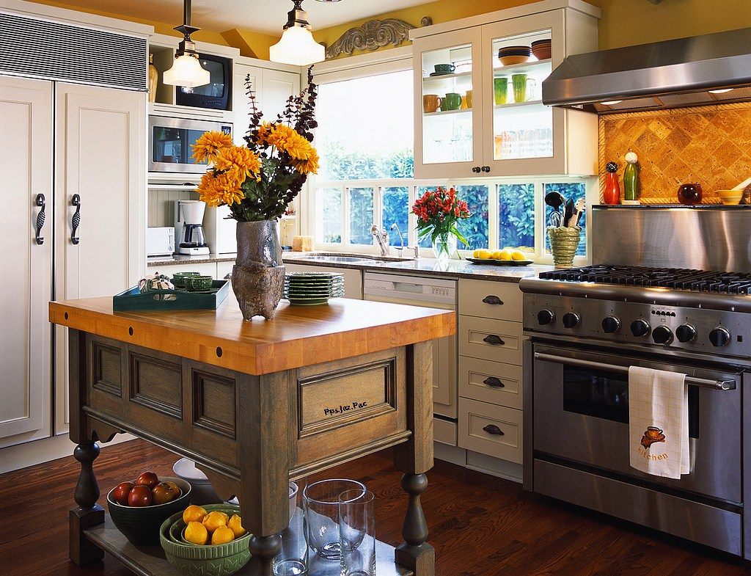
Armoniza
tu Cocina

Slide 6
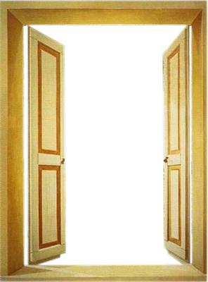
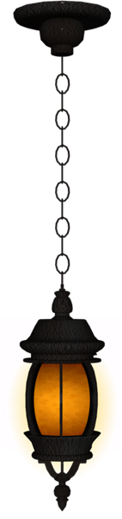
Las puertas de una casa, en el feng shui, se consideran verdaderas entradas de energía. Cuando penetramos en una habitación nos sentimos de manera diferente según sea la disposición energética ambiental. Si cada vez que entramos en un cuarto la puerta suena de manera desagradable, ese sonido, repetido una y otra vez termina por exasperar los nervios de todos los que conviven en la casa y crear un estado de estrés generalizado.

Slide 7
DORMITORIO
En general, se recomienda la sencillez... mientras menos muebles y objetos haya en un lugar más armonioso será ya que un sitio muy "cargado" absorben demasiado la atención de los visitantes y su energía. Mantenga la entrada a su casa tan abierta y limpia como sea posible. Coloque sus muebles de modo tal que al entrar en un lugar se establezca contacto visual con los allí presentes. Si pone algunas sillas apoyadas en la pared aumenta la sensación de confianza, estabilidad y soporte. Al entrar en una pieza observe hacia donde se dirigen sus ojos y si estos se posan en algo poco armonioso como un escritorio lleno de papeles, un proyecto sin terminar o algo desordenado elimínelo... su entrada debe ser siempre una experiencia agradable.

Slide 8
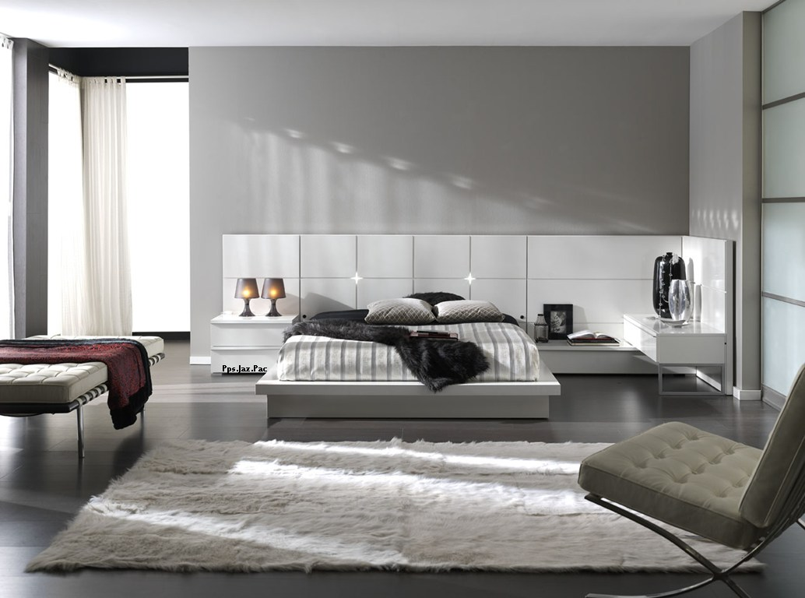
Armoniza tu Dormirtorio

Slide 9
OFICINA
Muchas personas deben pasar largas horas en una oficina... detrás de un escritorio. Según El Feng Shui la ubicación del buró de trabajo es vital para ayudarnos a pensar creativamente. Si se coloca la espalda contra la pared, algún gabinete o librero sentimos que tenemos una verdadera "montaña" detrás de nosotros que nos ayuda a sentirnos más fuertes. Si estamos trabajando en un local donde hay varias personas y le estamos dando la espalda nos sentimos inseguros... nunca sabemos cuando nos están mirando o sometiendo a escrutinio si acaso nos rascamos o metemos el dedo en la nariz... Unos espejitos con plantas encima del escritorio, cuando éste no se pueda cambiar de sitio, ayudan a resolver este problema!

Slide 10
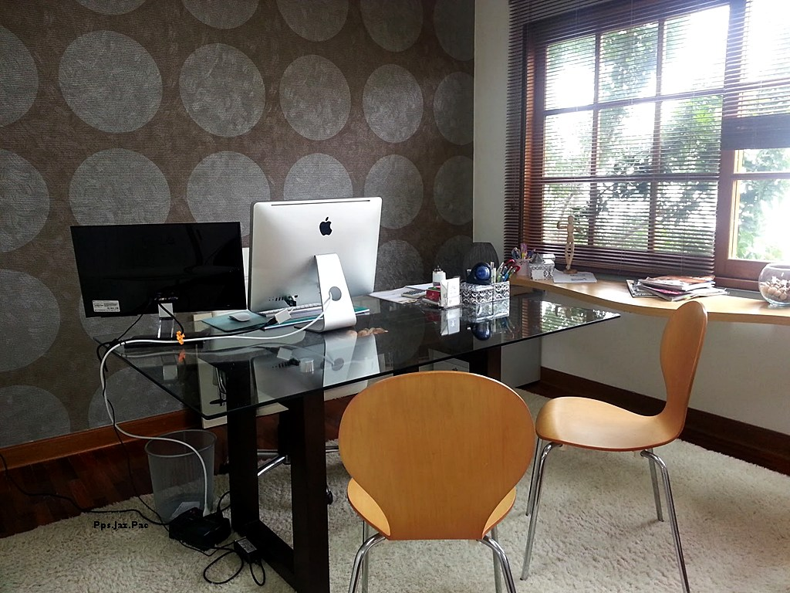
Armoniza tu Oficina

Slide 11
JARDINES
Las plantas son verdaderos reservorios de energía. Mediante la función clorofiliana Atrapan los rayos del sol y lo convierten en alimentos para ellas mismas, y los demás almacenando grandes reservas energéticas. Las plantas en cualquier recinto cerrado no solamente embellecen y refrescan el lugar sino contribuyen poderosamente a lograr un flujo adecuado de la energía chi. Además, las plantas pueden ofrecer soluciones prácticas para dividir espacios y crear rincones agradables.

Slide 12
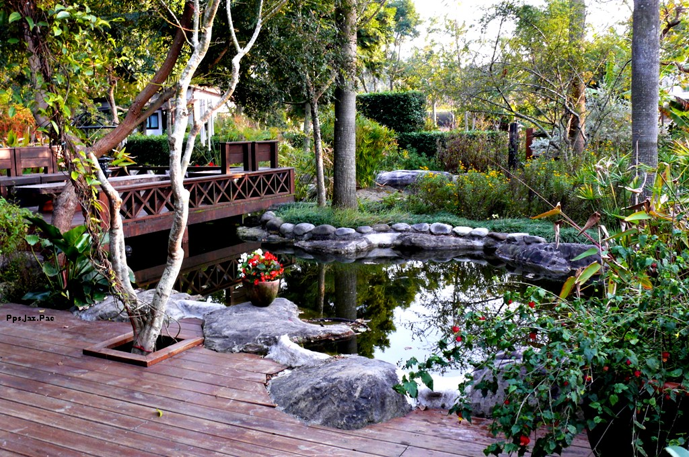

Slide 13
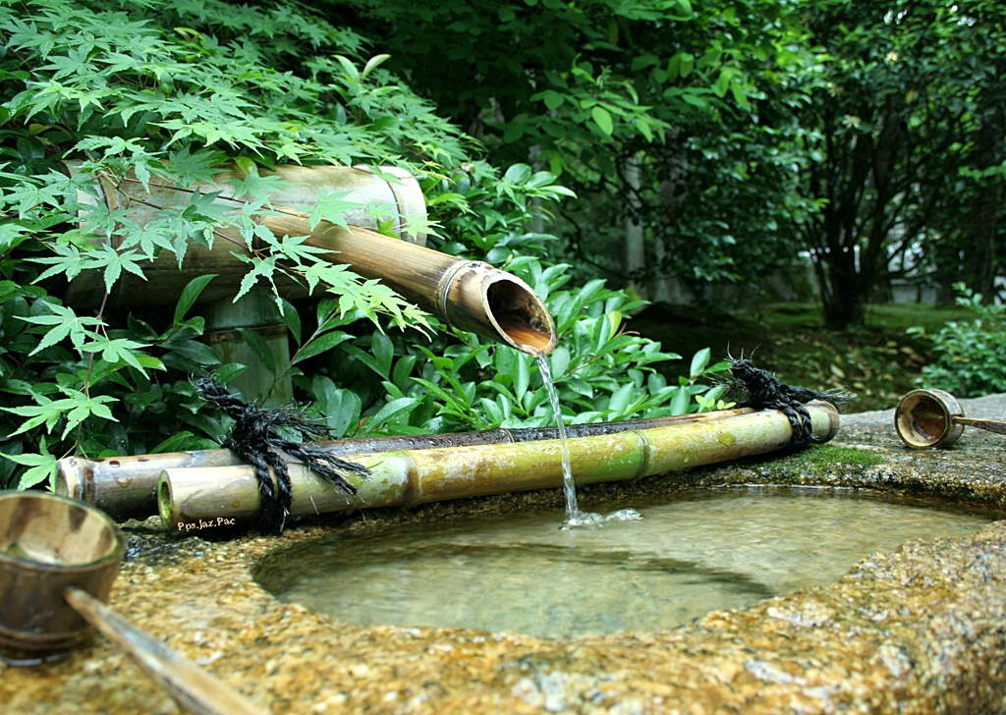

Slide 14
SALA
La sala es donde tu familia se reúne diariamente y donde compartes con tus amigos, es por esto que debe estar ordenada y equilibrada con colores, formas, texturas y elementos. Es importante destacar que el desorden y el exceso de muebles o adornos, obstruyen la circulación pudiendo así generar conflictos y obstáculos en las relaciones.
La mesa de la sala debe de tener las esquinas redondeadas, si no es así, compensa colocando objetos y floreros circulares o con curvas.
No coloques sillas o sillones debajo de una viga.

Slide 15
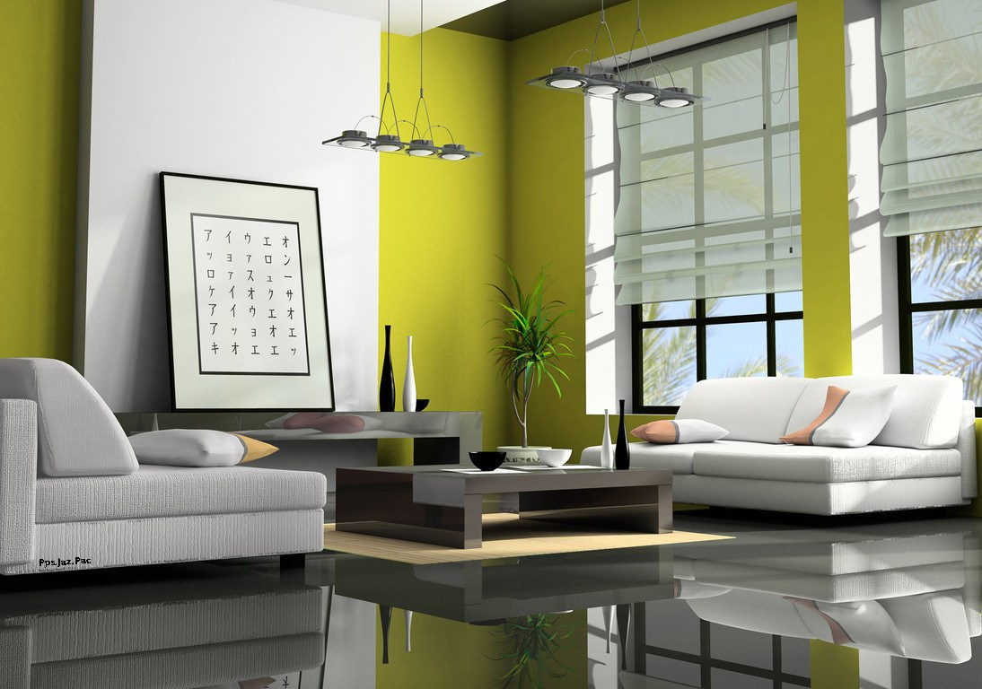
Armoniza tu Sala

Slide 16
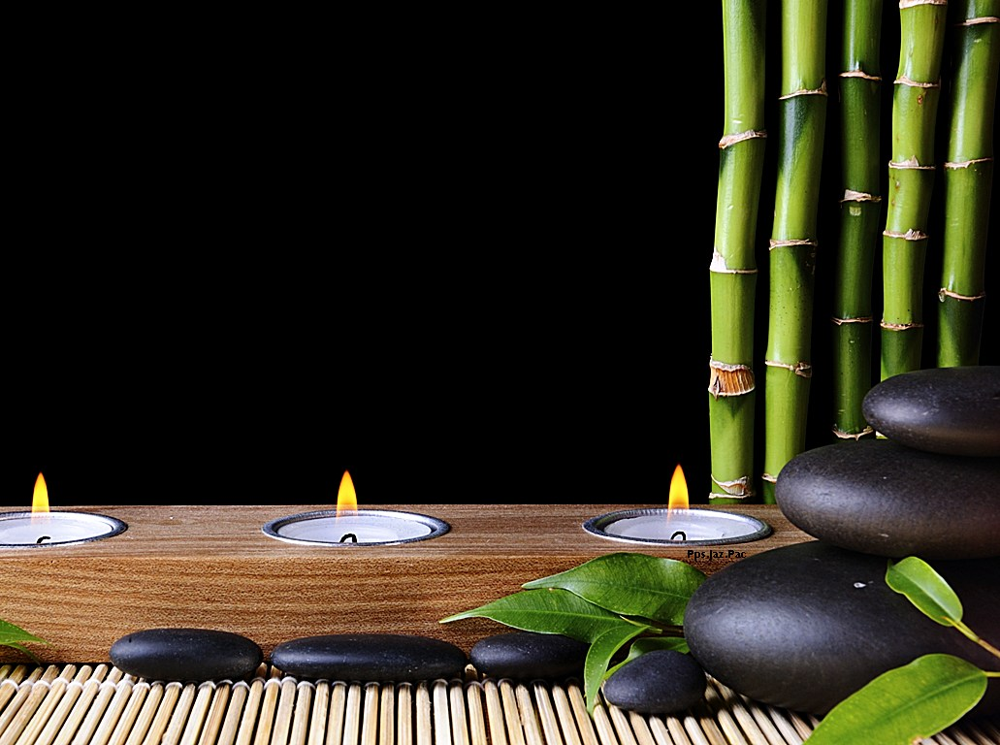
ADORNOS Y SIMBOLOS USADOS EN LA DECORACION FENG SHUI ACOMPAÑADOS DE FRASES
DE PENSADORES CHINOS

Slide 17

"Escoja un trabajo que ame y no tendrá que trabajar ni un solo día en su vida".
-Confucio-

Slide 18
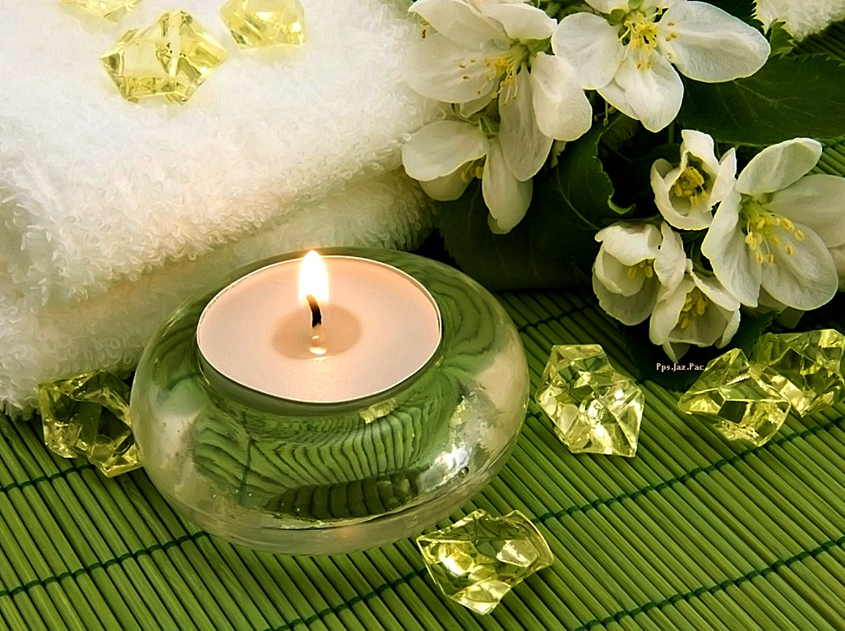
"El que domina a los otros es fuerte; el que se domina a sí mismo es poderoso"
Lao-tsé

Slide 19
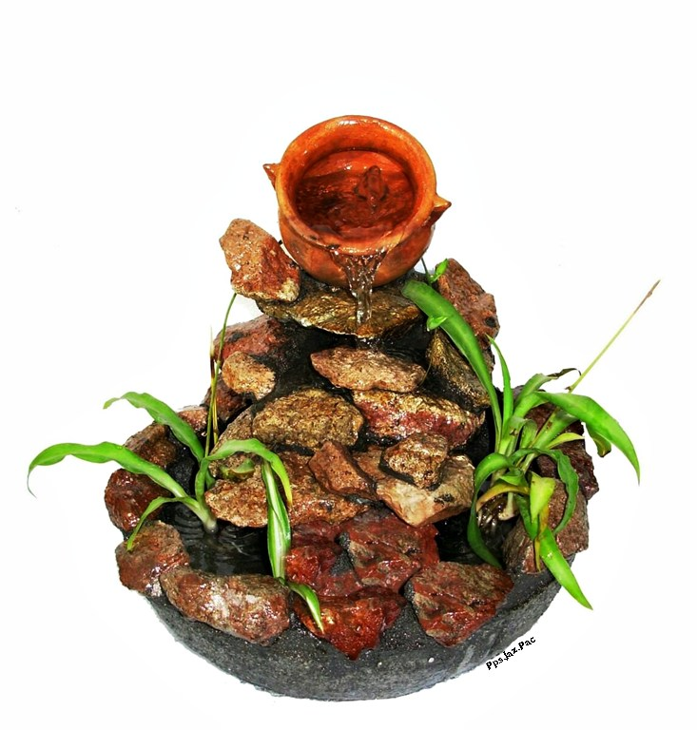
"El más elevado tipo de hombre, es el que obra antes de hablar y practica lo que profesa"
-Confucio-

Slide 20

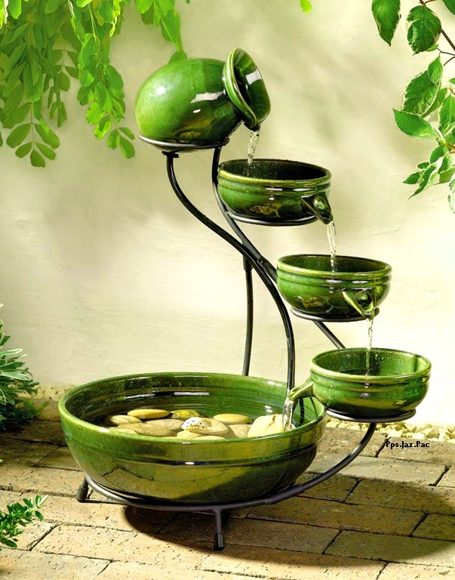
"Lo que le da su valor a una taza de barro es el espacio vacío que hay entre sus paredes"
-Lao-Tsé-

Slide 21
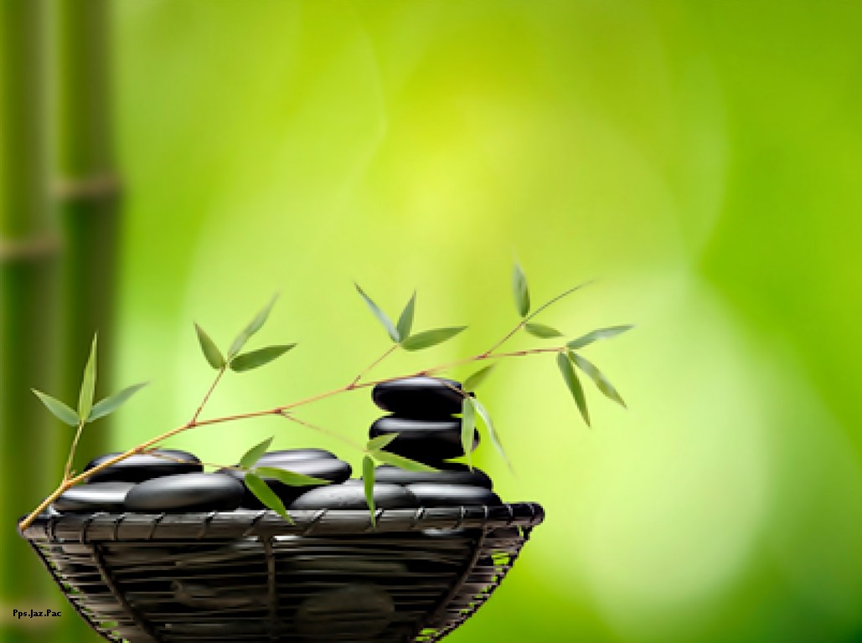
El mundo está lleno de pequeñas alegrías; el arte consiste en saber distinguirlas
- Buda-

Slide 22
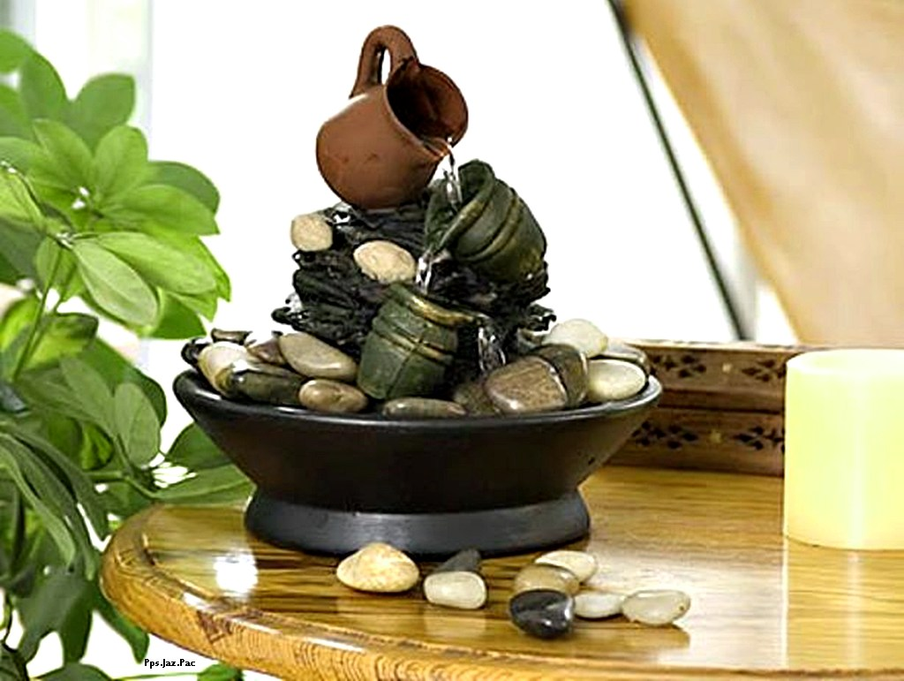
Uno de los tantos problemas del hombre, es hacer de lo superfluo algo importante
- Confucio -

Slide 23

"Las palabras elegantes no son sinceras; las palabras sinceras no son elegantes"
-Lao-Tsé -

Slide 24
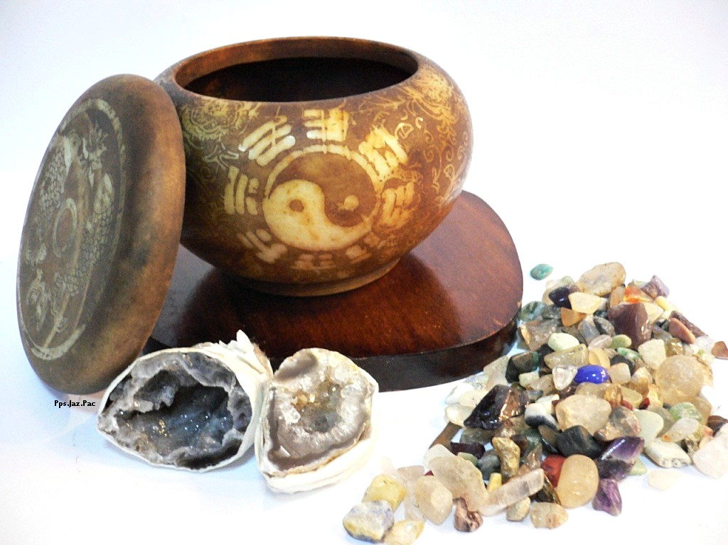
"El que todo lo juzga fácil encontrará la vida difícil"
- Lao-Tsé -

Slide 25
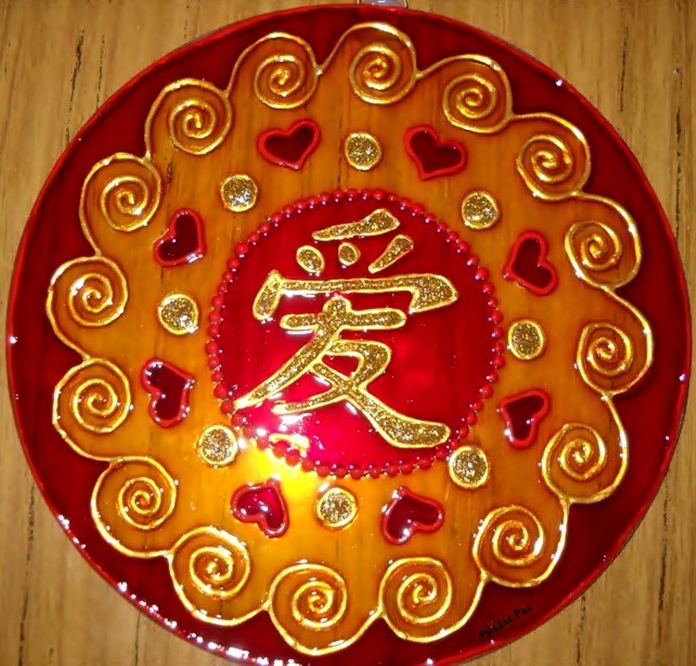
Mandala
- Amor -

Slide 26

"Si ya sabes lo que tienes que hacer y no lo haces entonces estás peor que antes“
- Confucio -

Slide 27
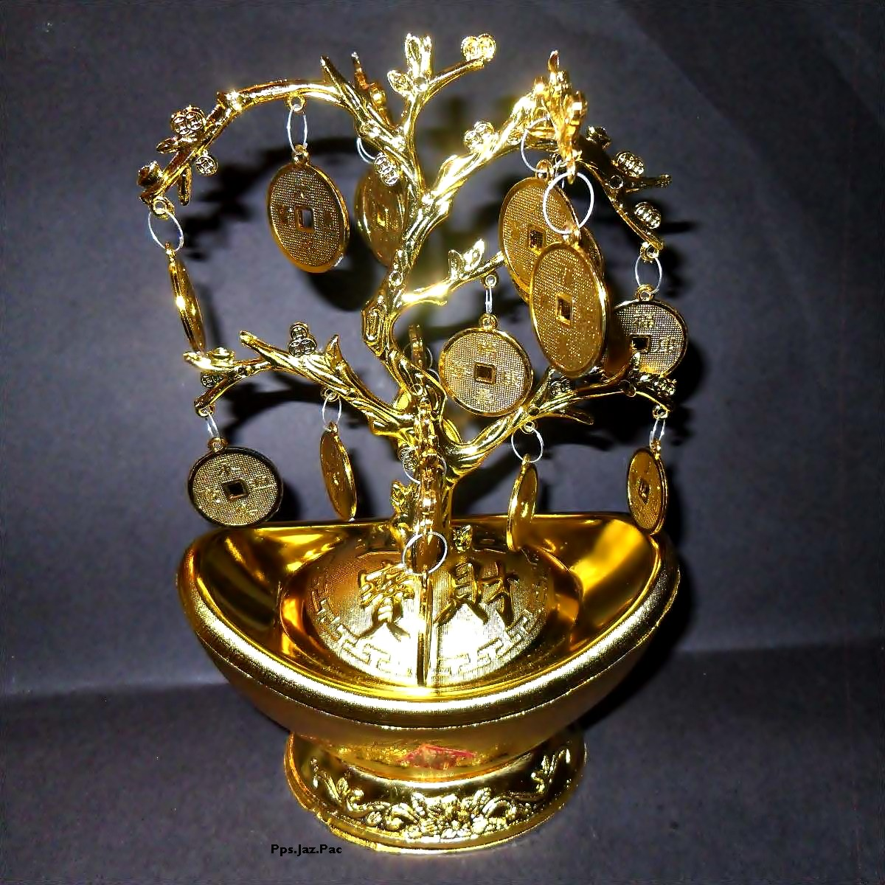
Arbol de la
prosperidad

Slide 28
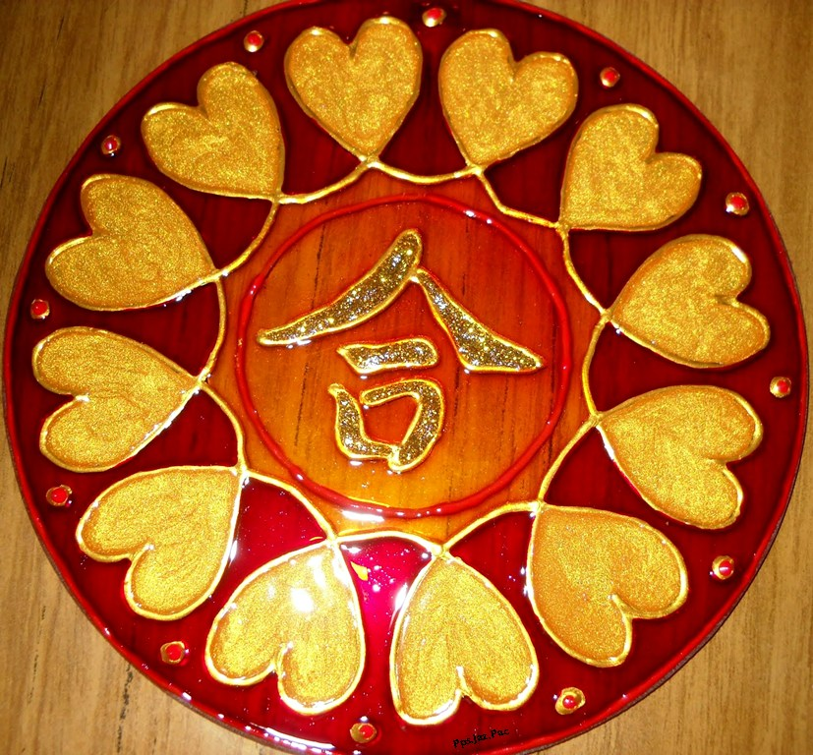
Mandala
armonía

Slide 29
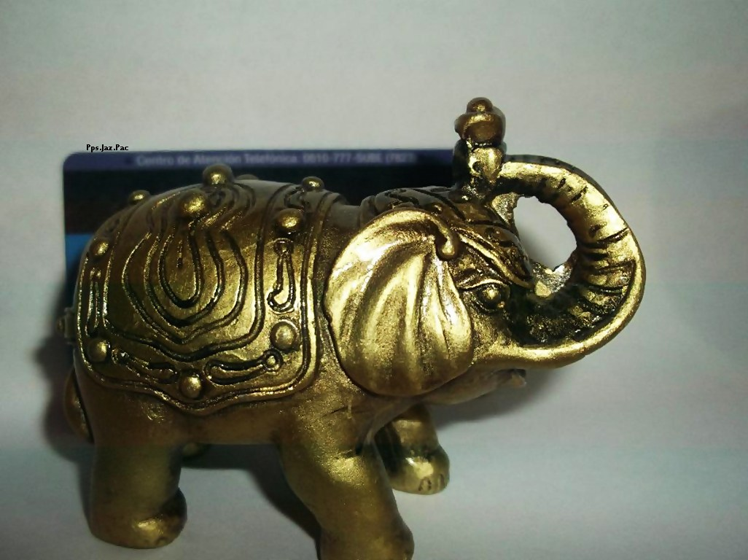
ELEFANTE DORADO
DE LA SUERTE

Slide 30
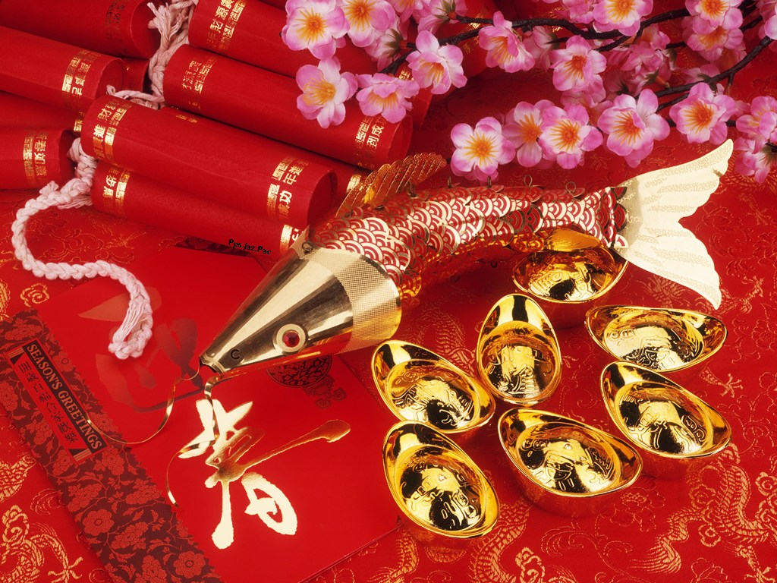
SIMBOLO DE LA RIQUEZA

Slide 31
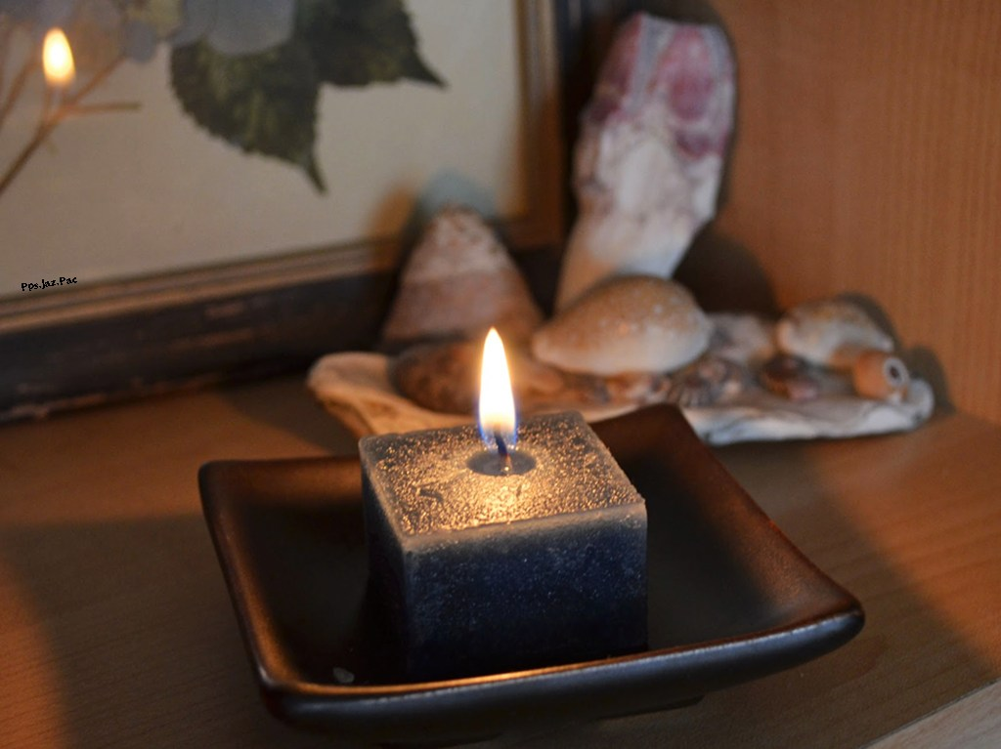
TRANQUILIDAD
CALMA

Slide 32
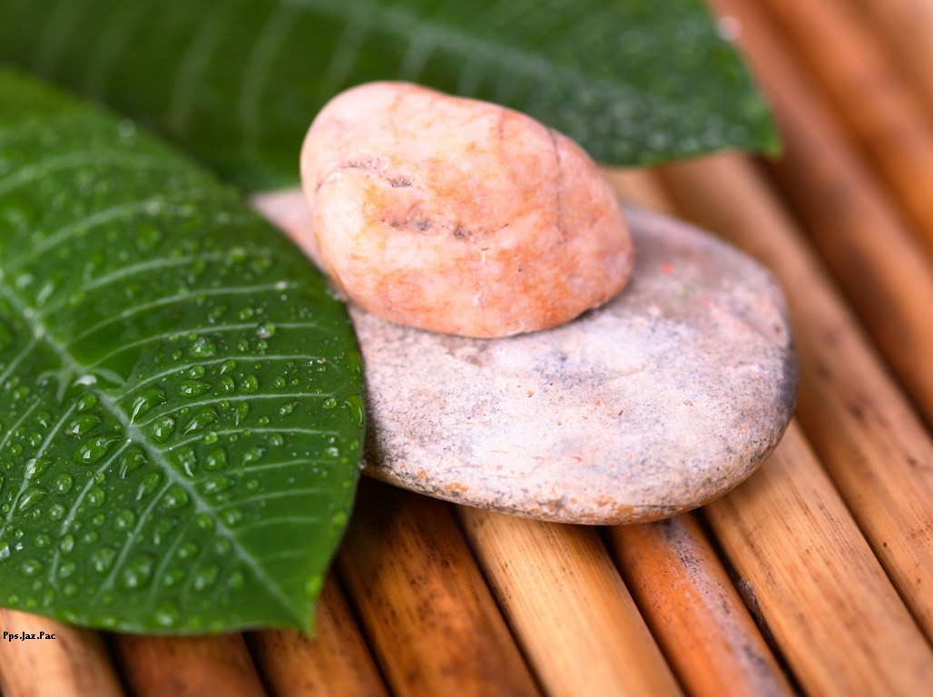
"Todo lo difícil debe intentarse
mientras es fácil"
-Lao-Tsé -

Slide 33
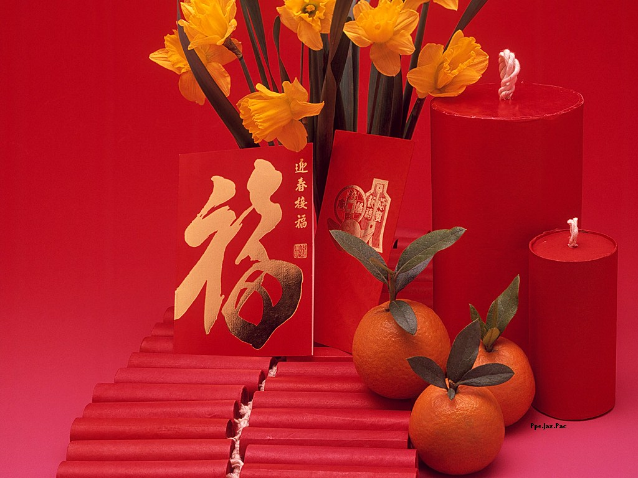
"Cada cosa tiene su belleza, pero no todos pueden verla"
- Confucio -

Slide 34
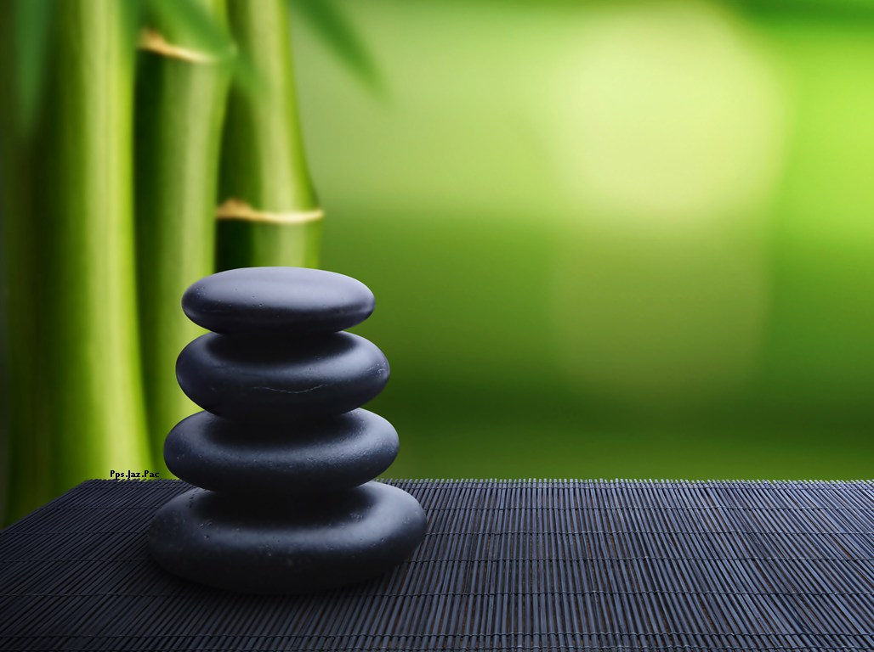
"El hombre que ha cometido un error y no lo corrige, comete otro error mayor“
- Confucio -

Slide 35
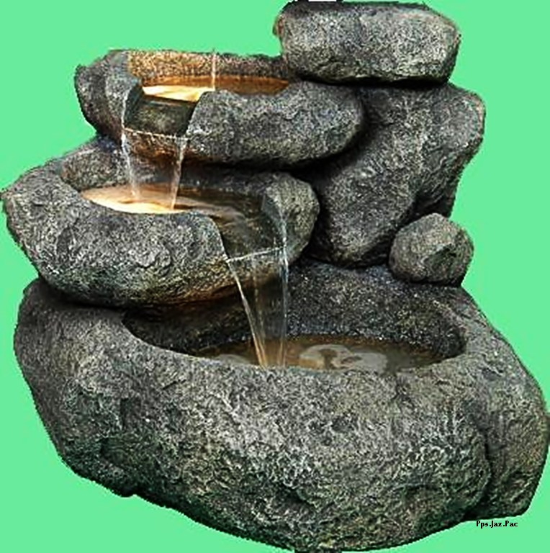
"Cuando salgas de tu casa, procura ir como si fueras a encontrarte con una persona importante"
- Confucio -

Slide 36
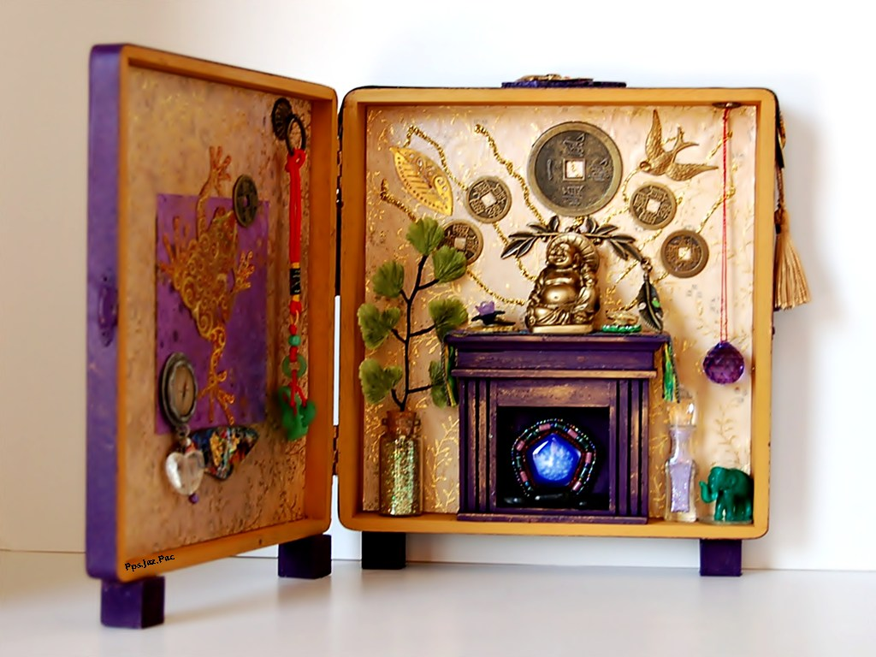
"Aprender sin pensar es inútil. Pensar sin aprender, peligroso"
-Confucio-

Slide 37
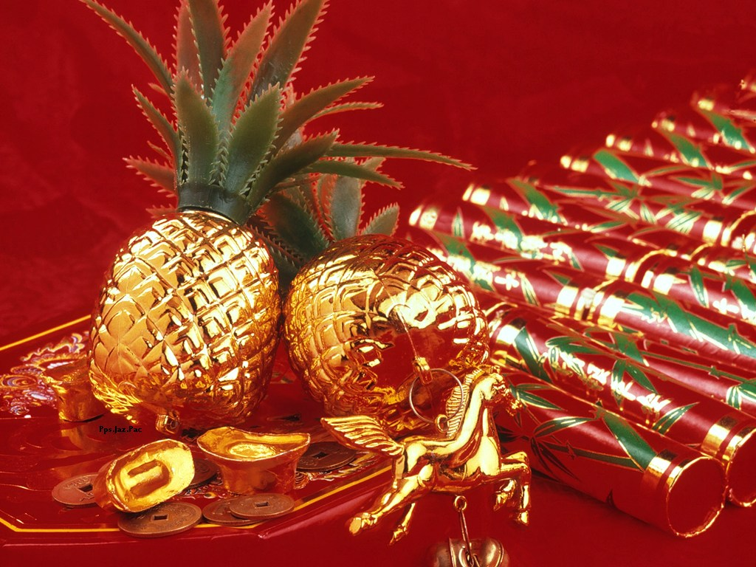
"La gente se arregla todos los días el cabello... ¿Por qué no el corazón?"
-Proverbio Chino-

Slide 38
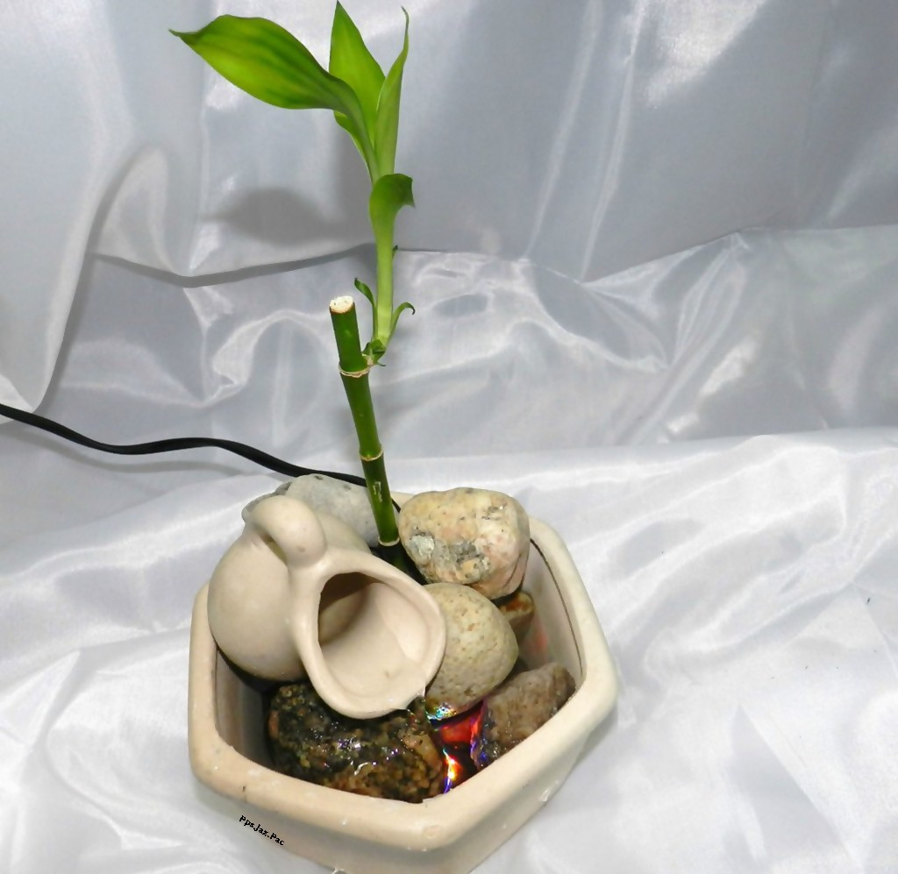
"Cuando te inunde una enorme alegría, no prometas nada a nadie. Cuando te domine un gran enojo, no contestes ninguna carta"
-Proverbio Chino-

Slide 39
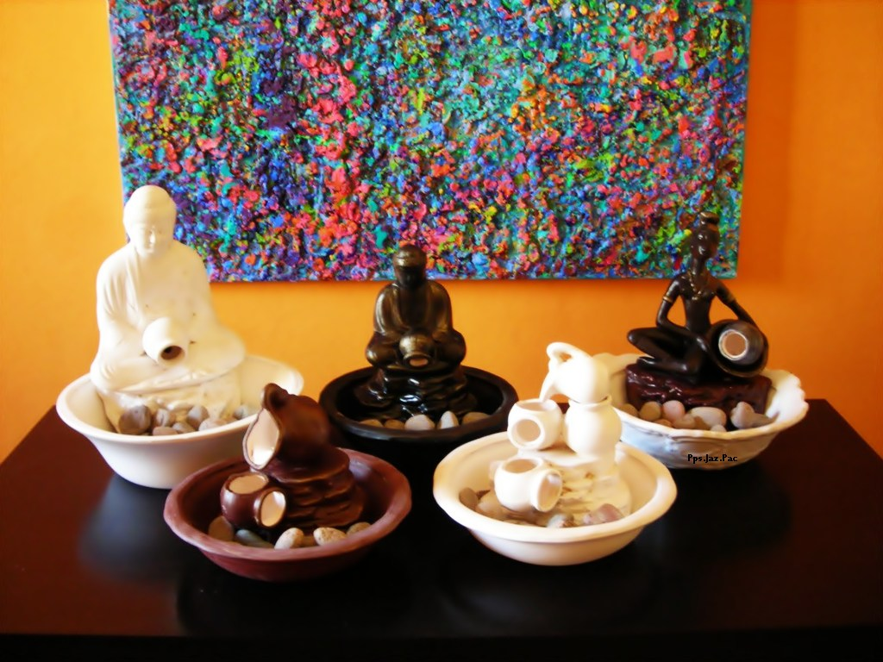
"Antes de iniciar la labor de cambiar el mundo, da tres vueltas por tu propia casa“
-Proverbio Chino-

Slide 40
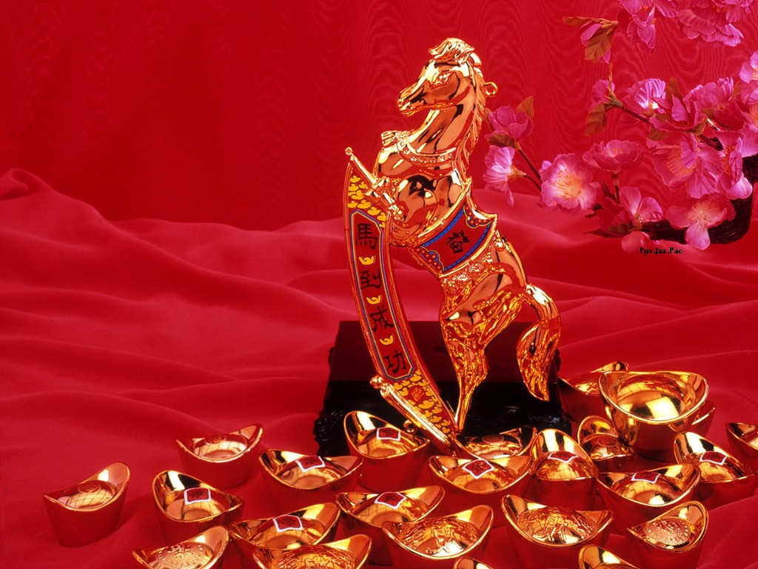
TALISMAN

Slide 41
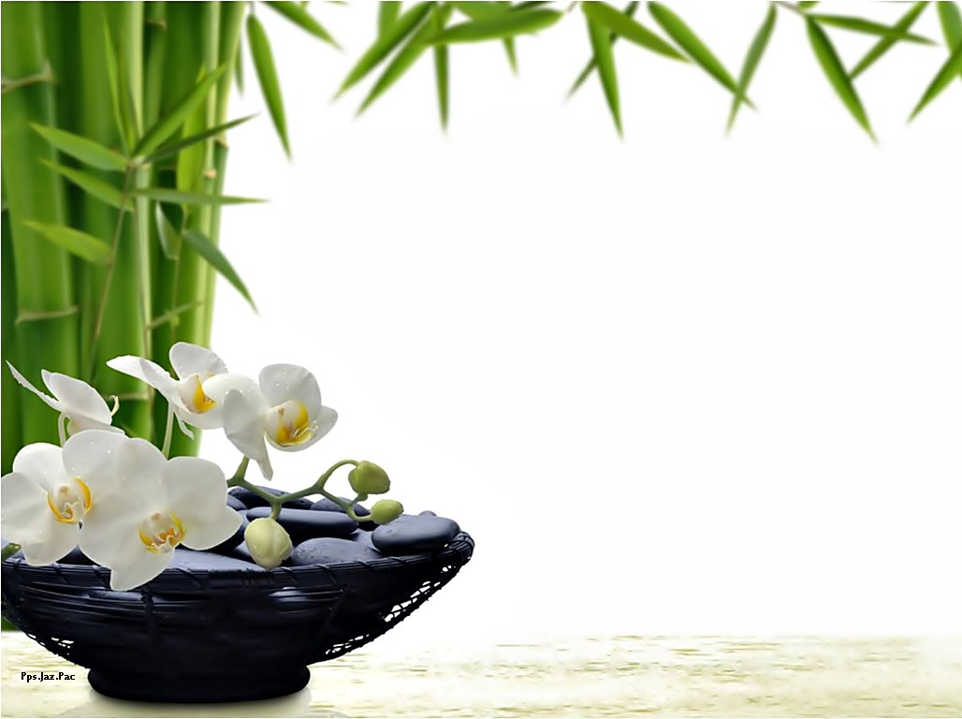
"Cuando hagas favores no los recuerdes... Cuando recibas favores no los olvides“
-Proverbio Chino-

Slide 42
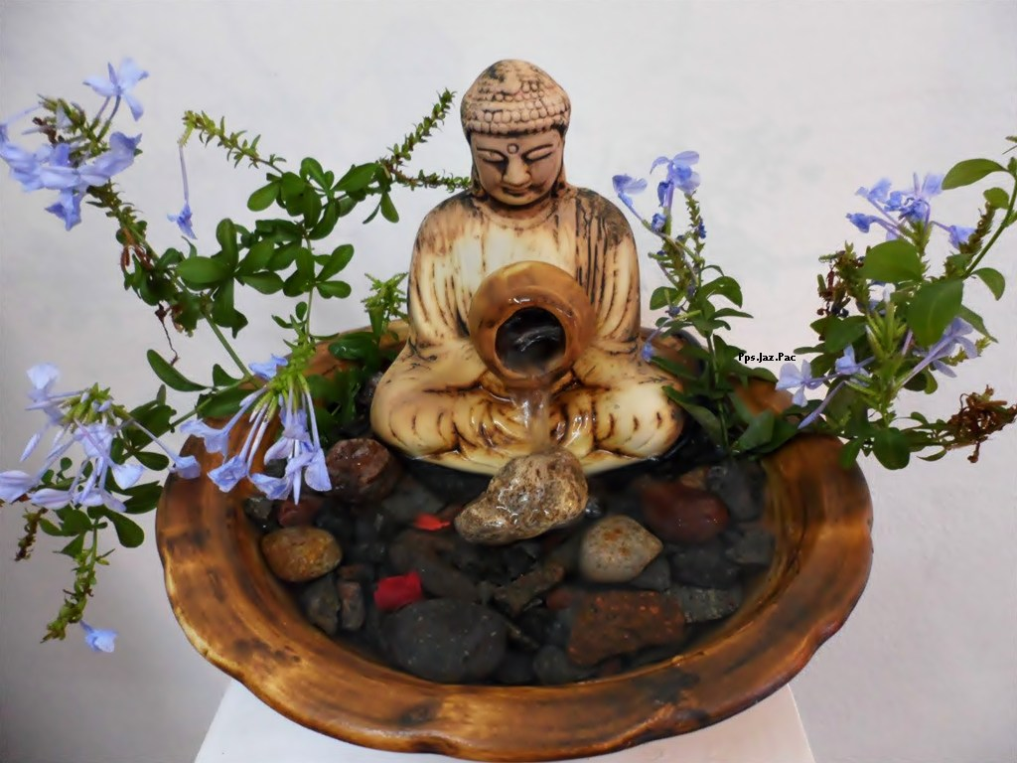
BUDA

Slide 43

"Si hay luz en el alma, habrá belleza en la persona; si hay belleza en la persona, habrá armonía en el hogar; si hay armonía en el hogar, habrá orden en la nación; si hay orden en la nación, habrá paz en el mundo“
-Proverbio Chino-

Slide 44
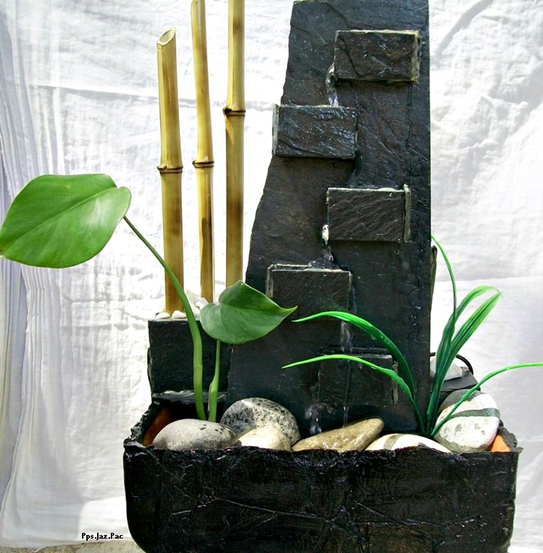
FUENTE DE AGUA
ARMONIA

Slide 45
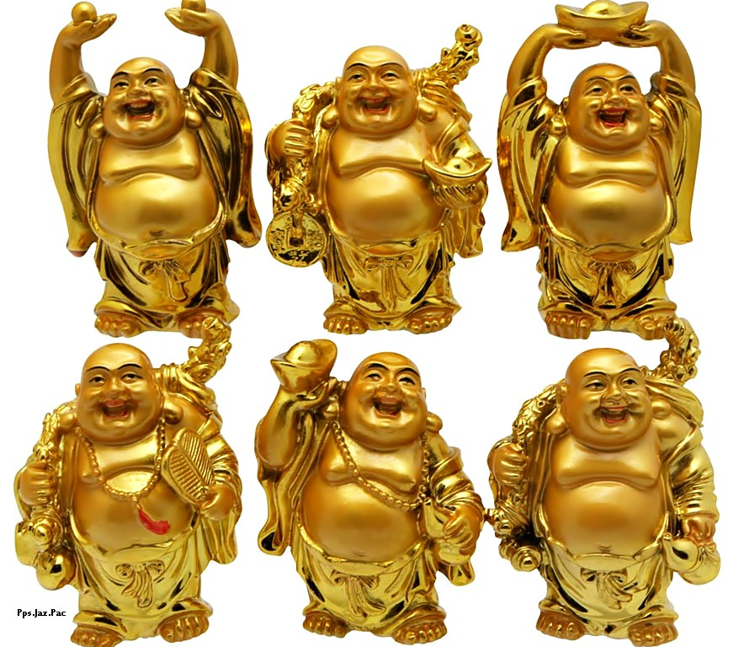

Slide 46
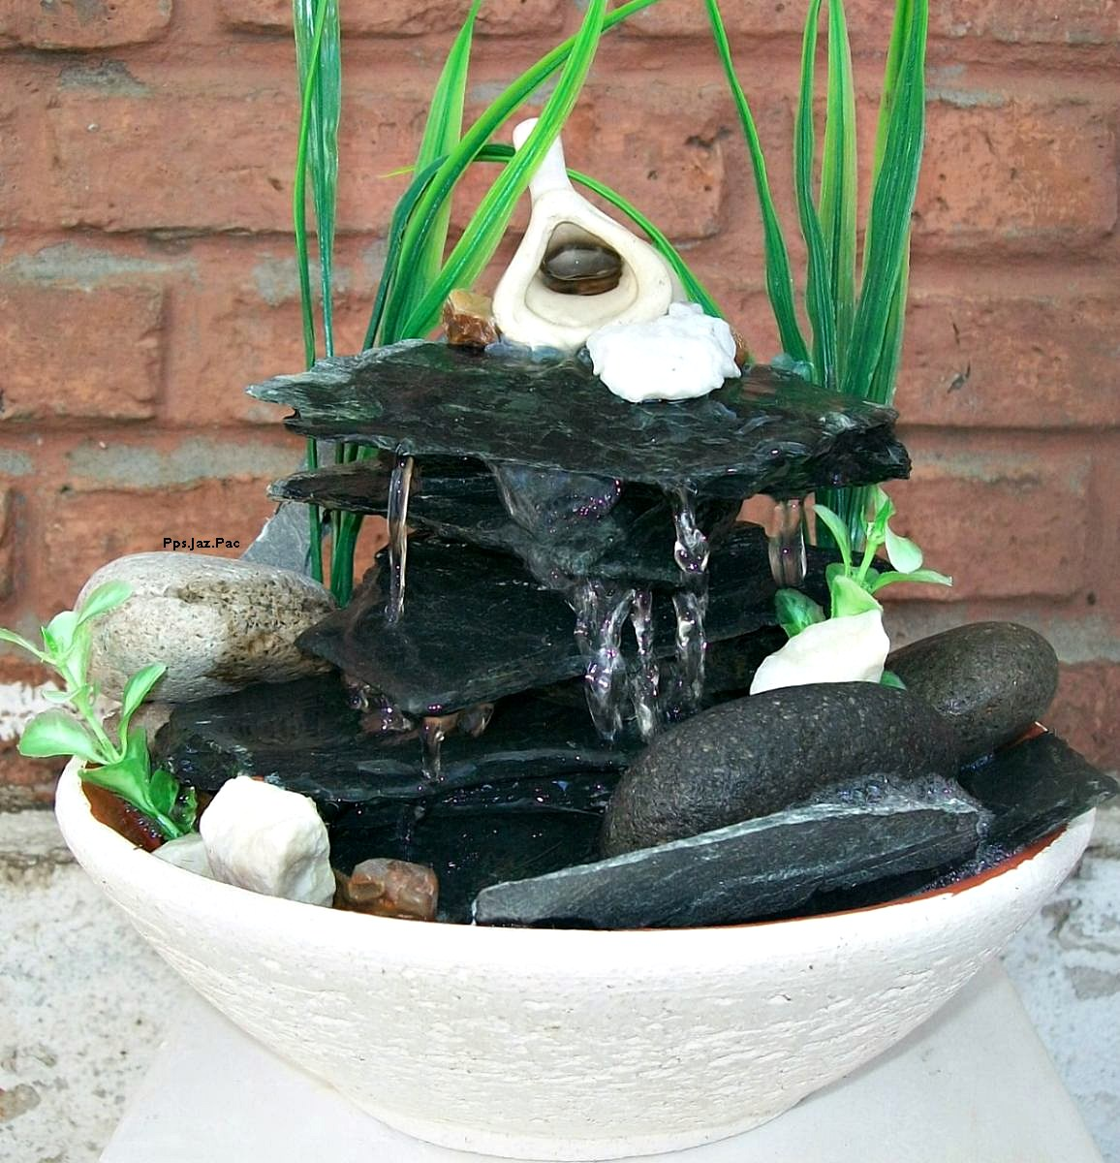
"El cielo escucha las plegarias del corazón, no de la voz“
-Proverbio Chino-

Slide 47
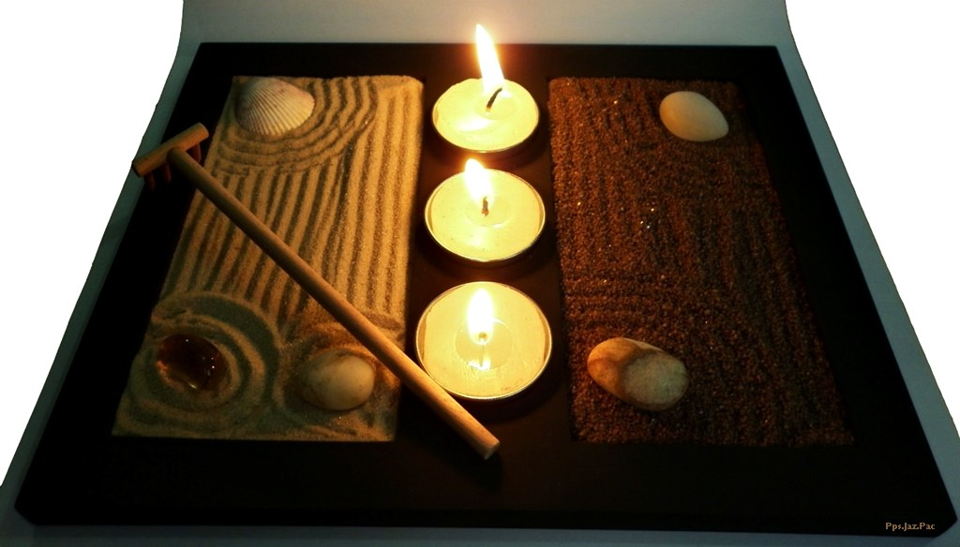
"Lo que el sabio quiere, lo busca en sí mismo... el vulgo, lo busca en los demás"
-Confucio-

Slide 48
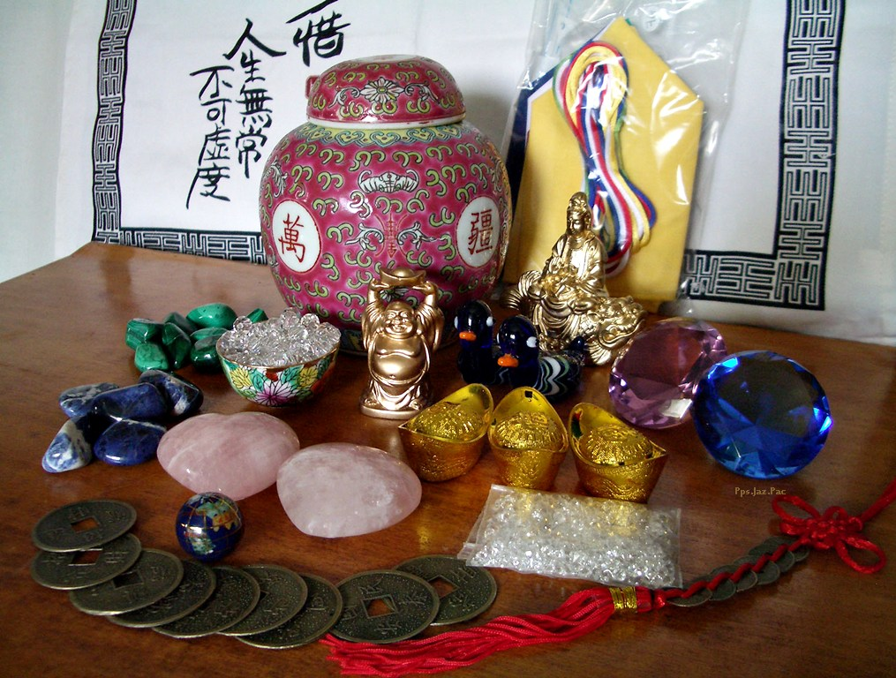
PROSPERIDAD

Slide 49
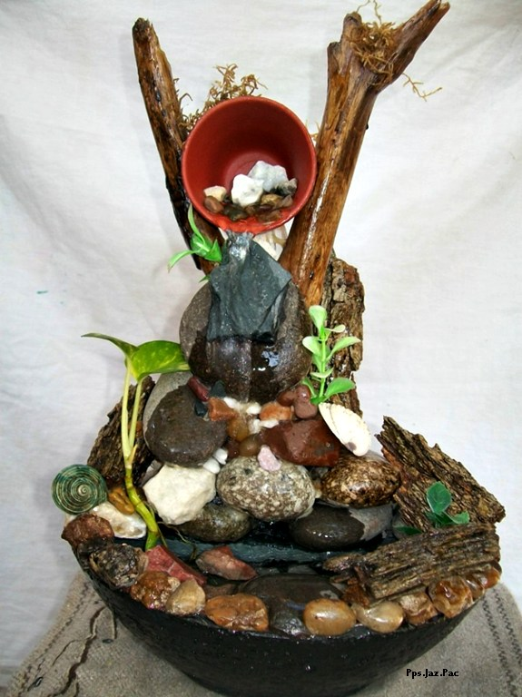
"Conocer lo que es justo y no practicarlo, es una cobardía"
-Confucio-

Slide 50
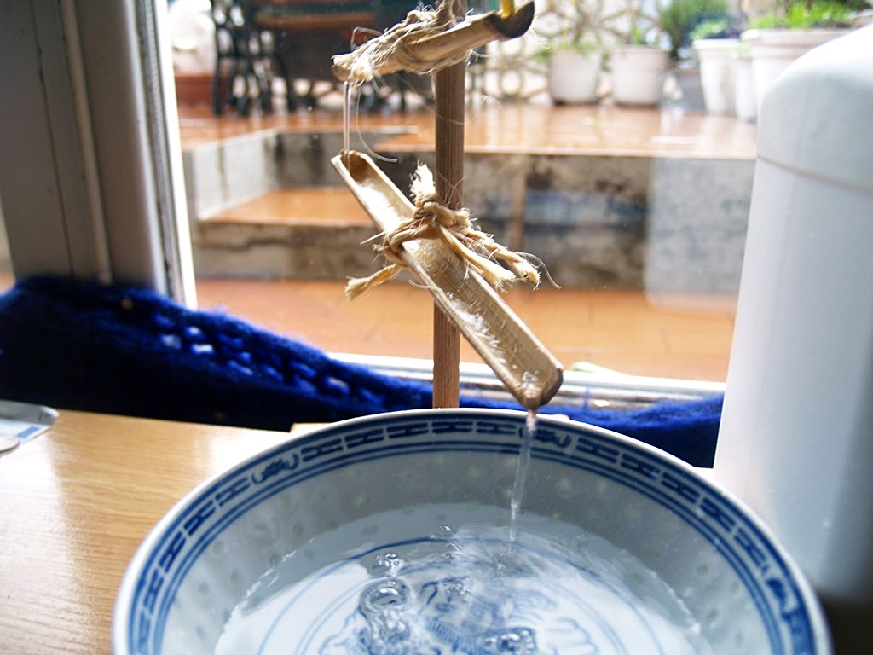
"Cuando todos hablan mal de algo, examínalo bien. Cuando todos hablan bien de algo, examínalo bien“
-Confucio-

Slide 51
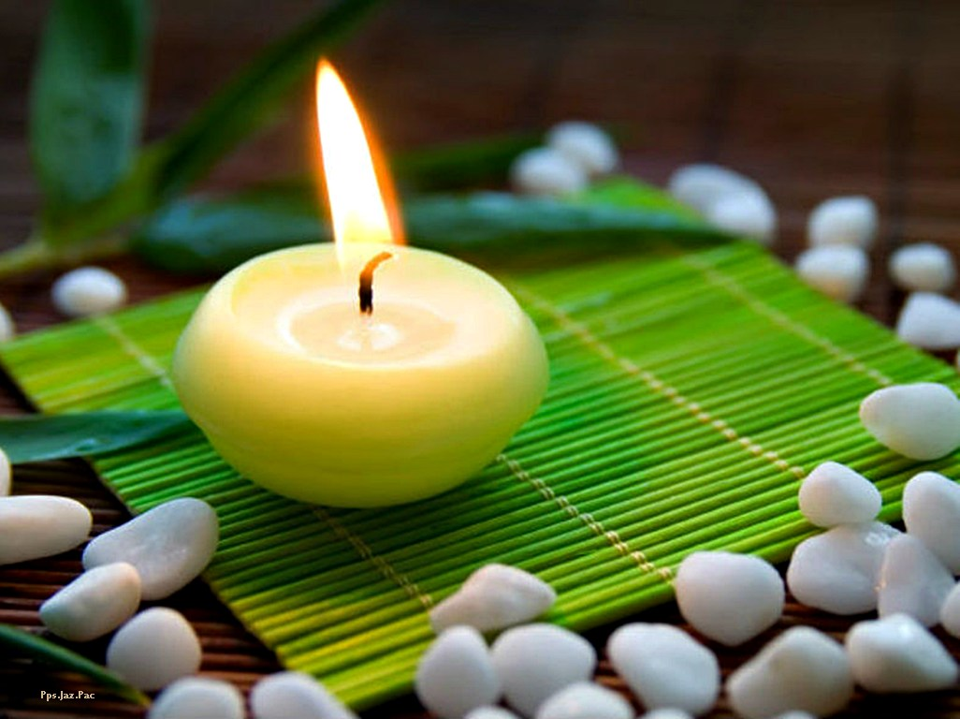
"Si no estamos en paz con nosotros mismos, no podemos guiar a otros en la búsqueda de la paz"
-Confucio-

Slide 52
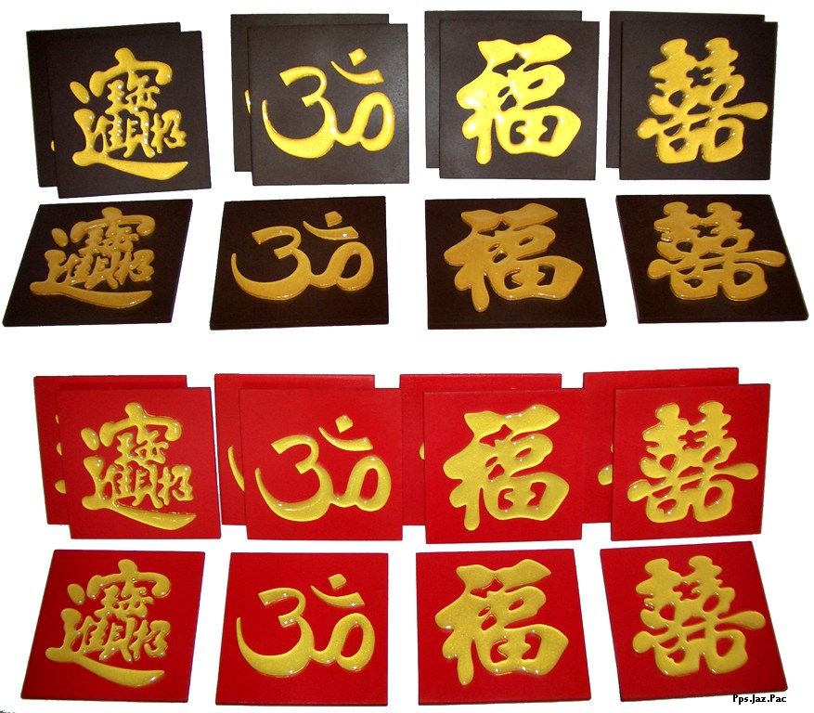
SIMBOLOS

Slide 53
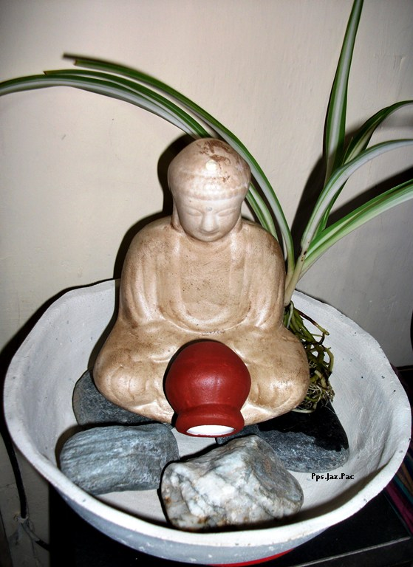
"El sabio puede sentarse en un hormiguero, pero sólo el necio se queda sentado en él“
- Proverbio Chino-

Slide 54
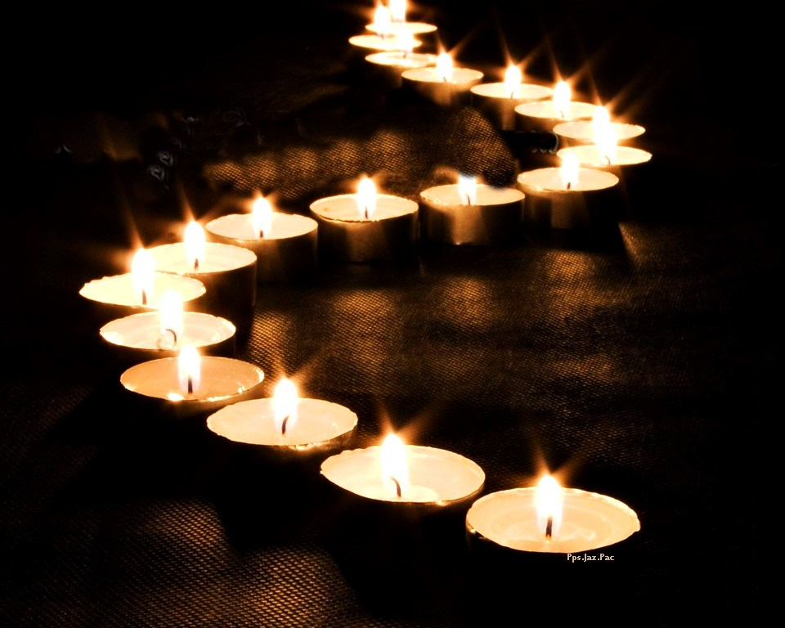
"Se aprende poco con la victoria, pero mucho con la derrota"
-Buda-

Slide 55
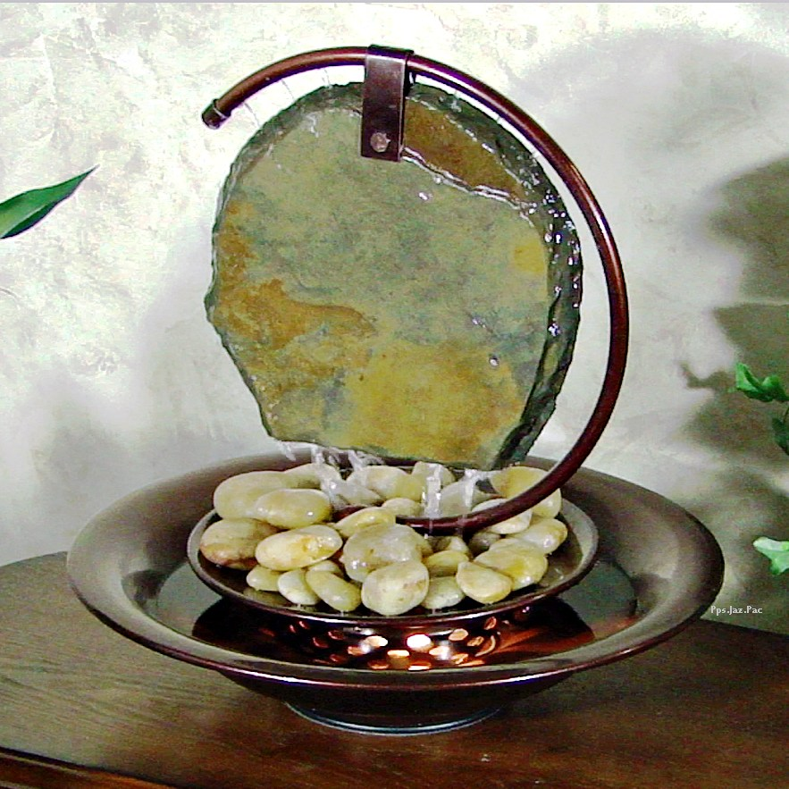
"El dolor es inevitable, pero el sufrimiento es opcional“
-Buda-

Slide 56
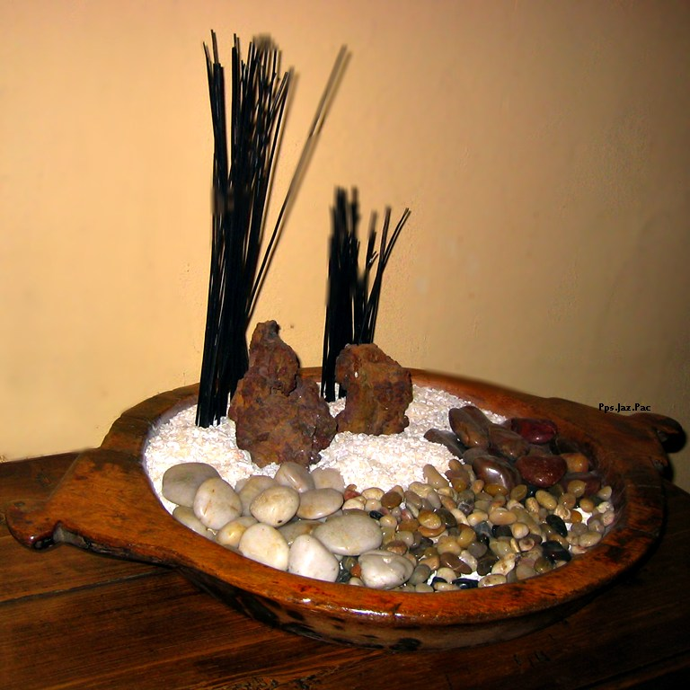
‎"Es recomendable el silencio para los sabios, y mucho más para los tontos“
-confucio-

Slide 57

Jazmín – Francisco del Olmo

Slide 58




Accede a la sección que desees desde aquí:
PPS Exclusivos
Dedicatorias | Fechas Especiales | Graciosos | Historia y arte | Lugares | Musicales
Naturaleza y Ciencias | Política | Reflexión | Religiosos | Románticos | Salud
Si deseas recibir pps periódicamente en tu correo electrónico subscríbete aquí:

